Slide 1


Slide 2
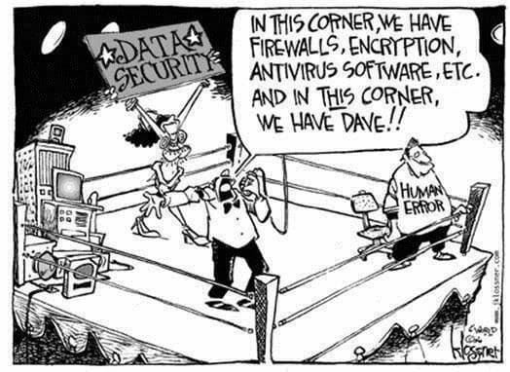
Hacking de humanos

Slide 3


Slide 4

Ingeniería Social
La forma de conseguir que una persona haga algo de forma voluntaria que de otra forma no haría

Slide 5
Ingeniería Social
“Conocimiento de la psique humana y el estudio del lenguaje verbal”

Slide 6
Ingeniería Social
Basadas en el hacking tecnológico
Basadas en la interacción humana

Slide 7

Hacking de humanos

Slide 8
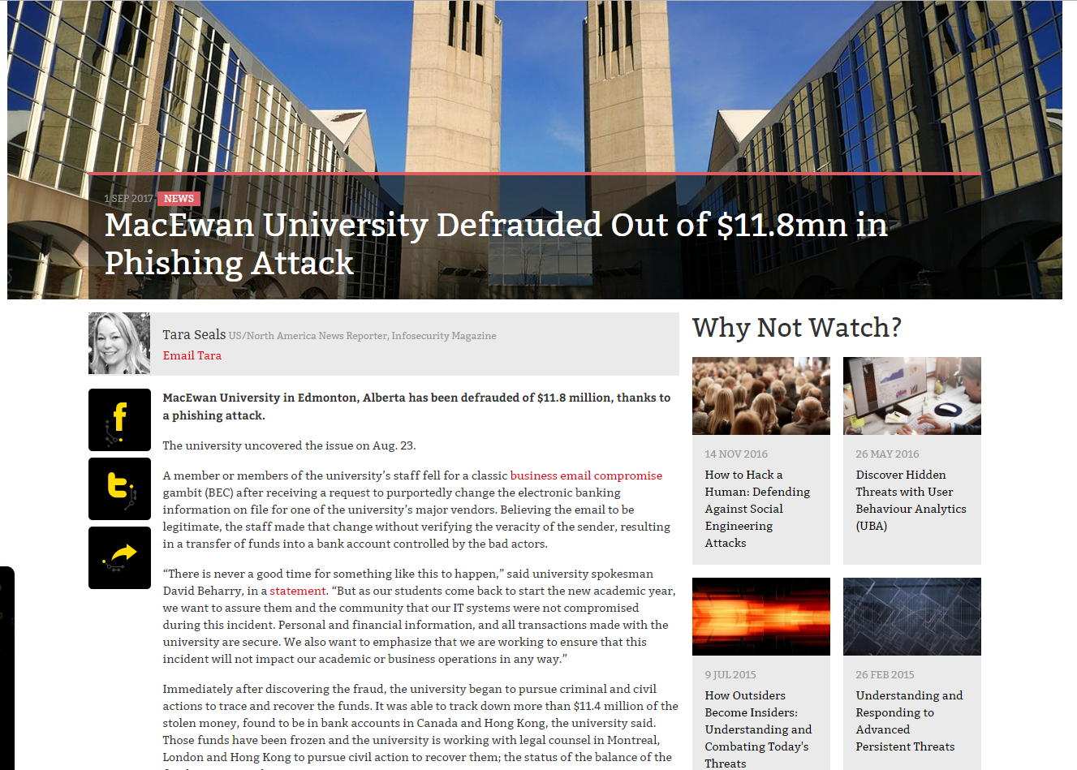
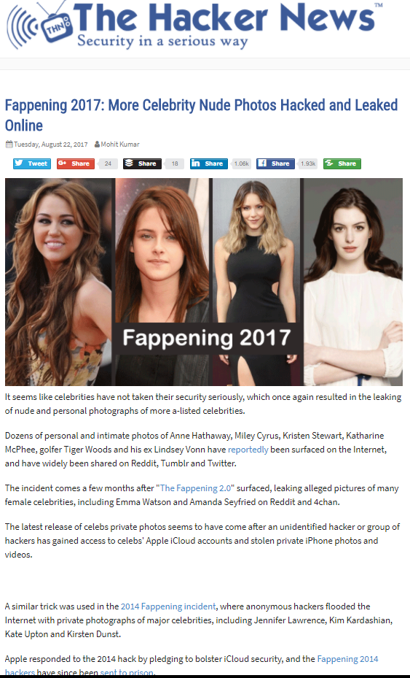

Ingeniería Social

Slide 9
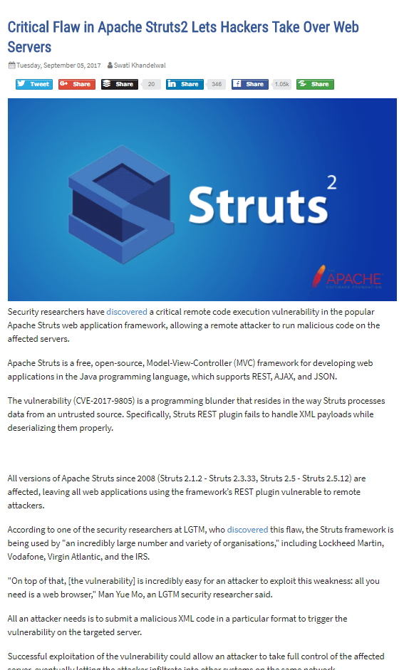
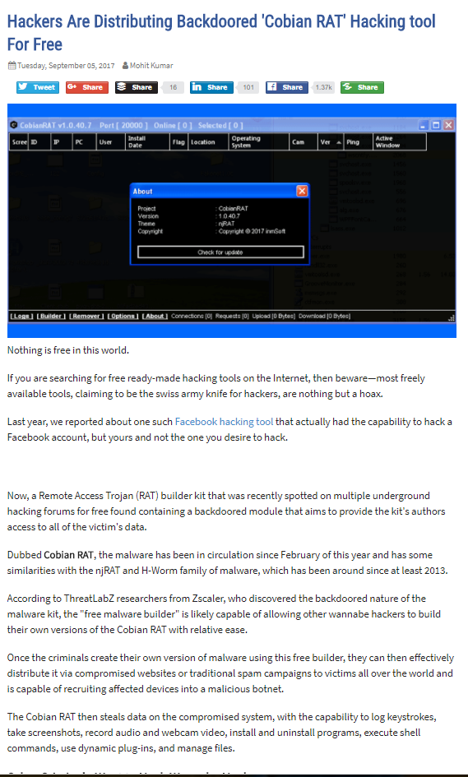

Noticias 2017

Slide 10
Ingeniería Social
“No existe un mecanismo de defensa tecnológico contra un ataque basado en vulnerabilidades de la psique humana”

Slide 11
Ingeniería Social
Insider
Ciberdelincuentes
Hacker éticos
Estafadores o timadores
Vendedores
Espías
Reclutadores o cazatalentos

Slide 12
Ingeniería Social
“La ingeniería social no debe ser tratada como un conjunto de técnicas cuadriculadas”

Slide 13
Ingeniería Social
“La ingeniería social no debe ser tratada como un conjunto de técnicas cuadriculadas”
¿Por qué?

Slide 14

Ingeniería Social

Slide 15

Ingeniería Social

Slide 16
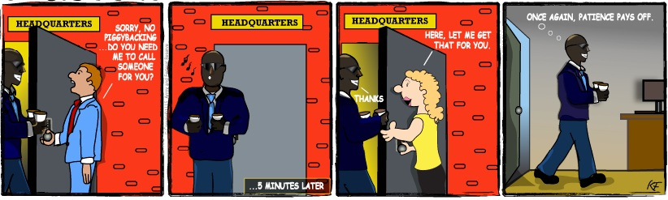
Piggybacking & Tailgating
Aprovechar los privilegios de alguien

Slide 17


Dumpster Diving o Trashing

Slide 18


Dumpster Diving o Trashing

Slide 19
Eavesdropping
“Escuchar una conversación de forma presencial sin el consentimiento de los interlocutores”
Vulnerabilidades en el protocolo de señalización SS7
Sample

Slide 20

Shoulder Surfing

Slide 21

Shoulder Surfing

Slide 22
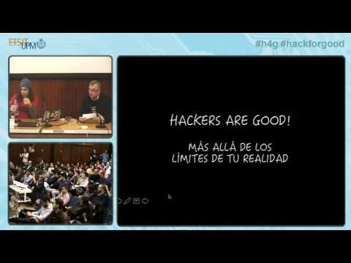
Chema Alonso

Slide 23
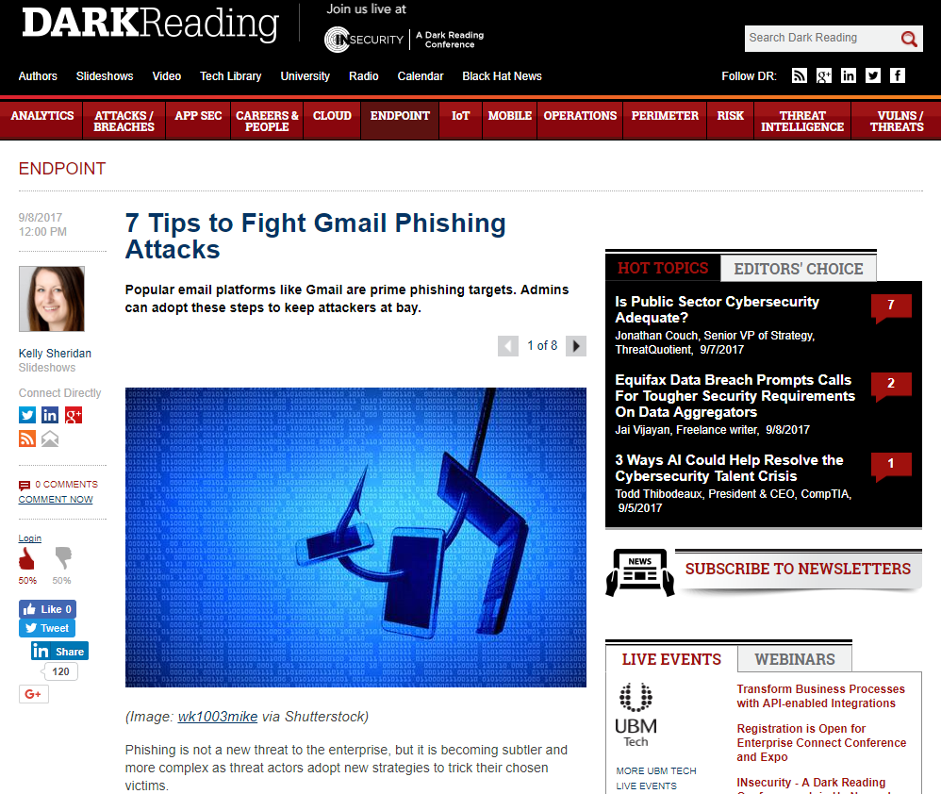

Noticias 2017

Slide 24
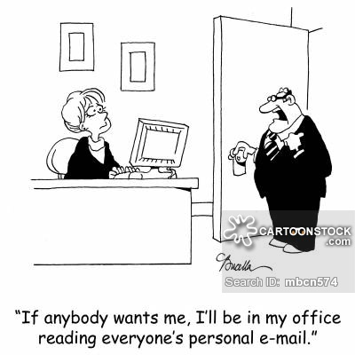
Office Snooping

Slide 25

Baiting

Slide 26

Bribing

Slide 27
Ingeniería social inversa
“No hay una acción activa para controlar un sistema o recolectar información. Pescador: hay un anzuelo y esperar a que sus víctimas piquen”
La víctima es quien inicia
En gran parte son ataques dirigidos o concretos

Slide 28
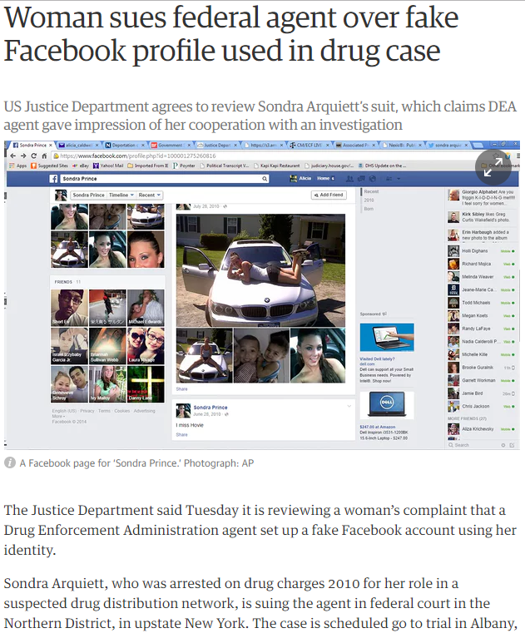
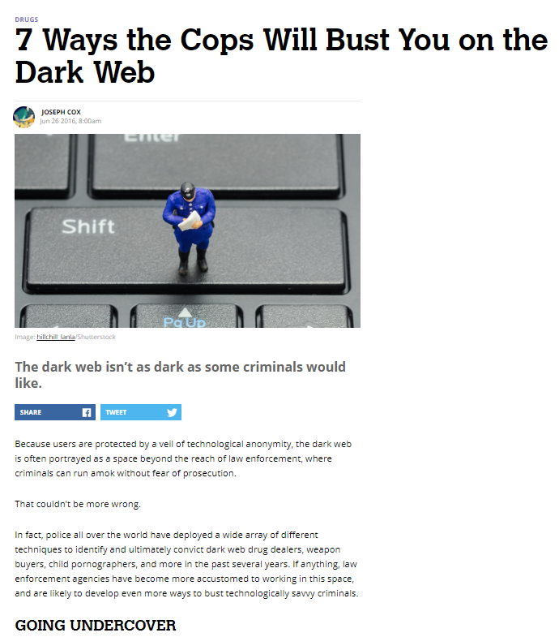
Ingeniería social inversa

Slide 29
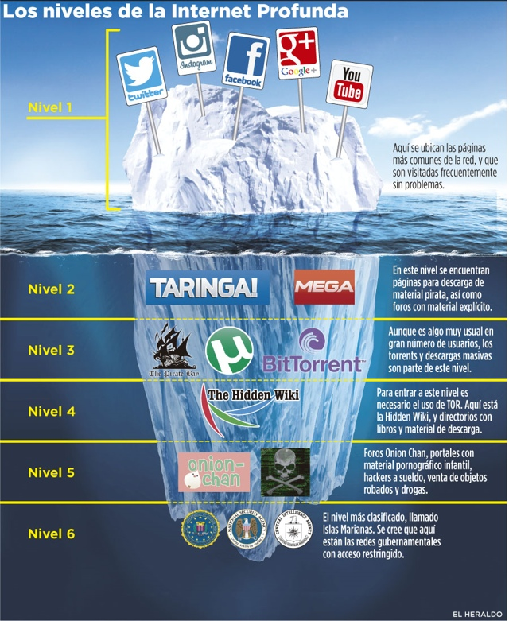
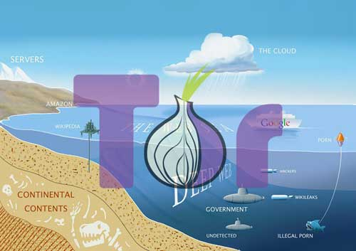
Deep Web

Slide 30
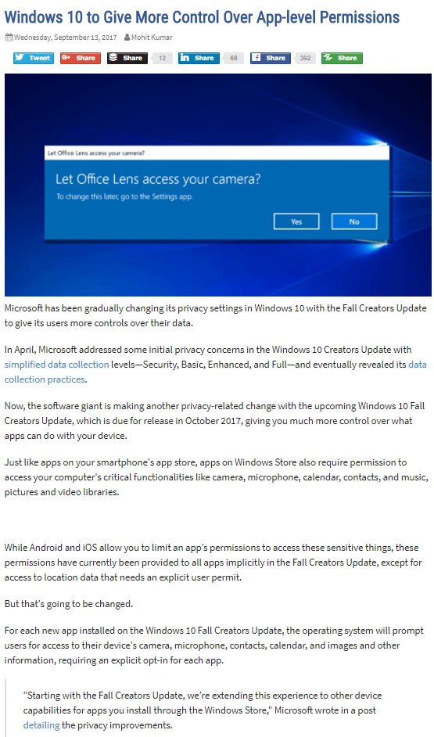
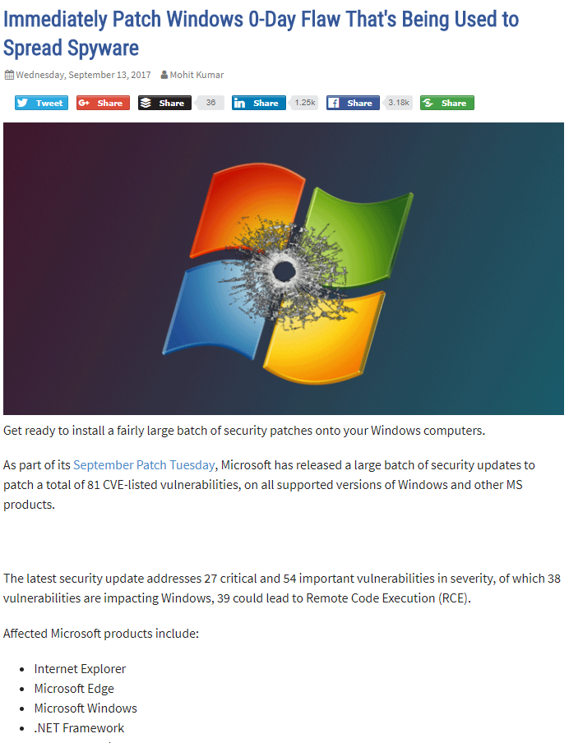
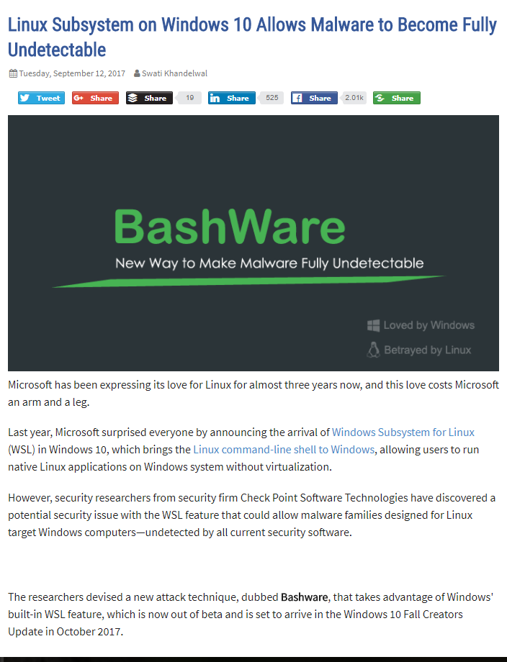
Noticias 2017

Slide 31
Recopilación de información
“OSINT (Open Source Intelligence) o inteligencia de fuentes abiertas”

Slide 32

Recopilación de información

Slide 33
Recopilación de información
“Google Dorks”
Site: indica el dominio
Inurl: buscará las palabras específicas
Filetype: el tipo de archivo
Intext: palabra clave en la página

Slide 34
Recopilación de información
“Google Dorks”
Inurl: “view/index.shtml”
Exploit database

Slide 35

Recopilación de información
“Foca”

Slide 36
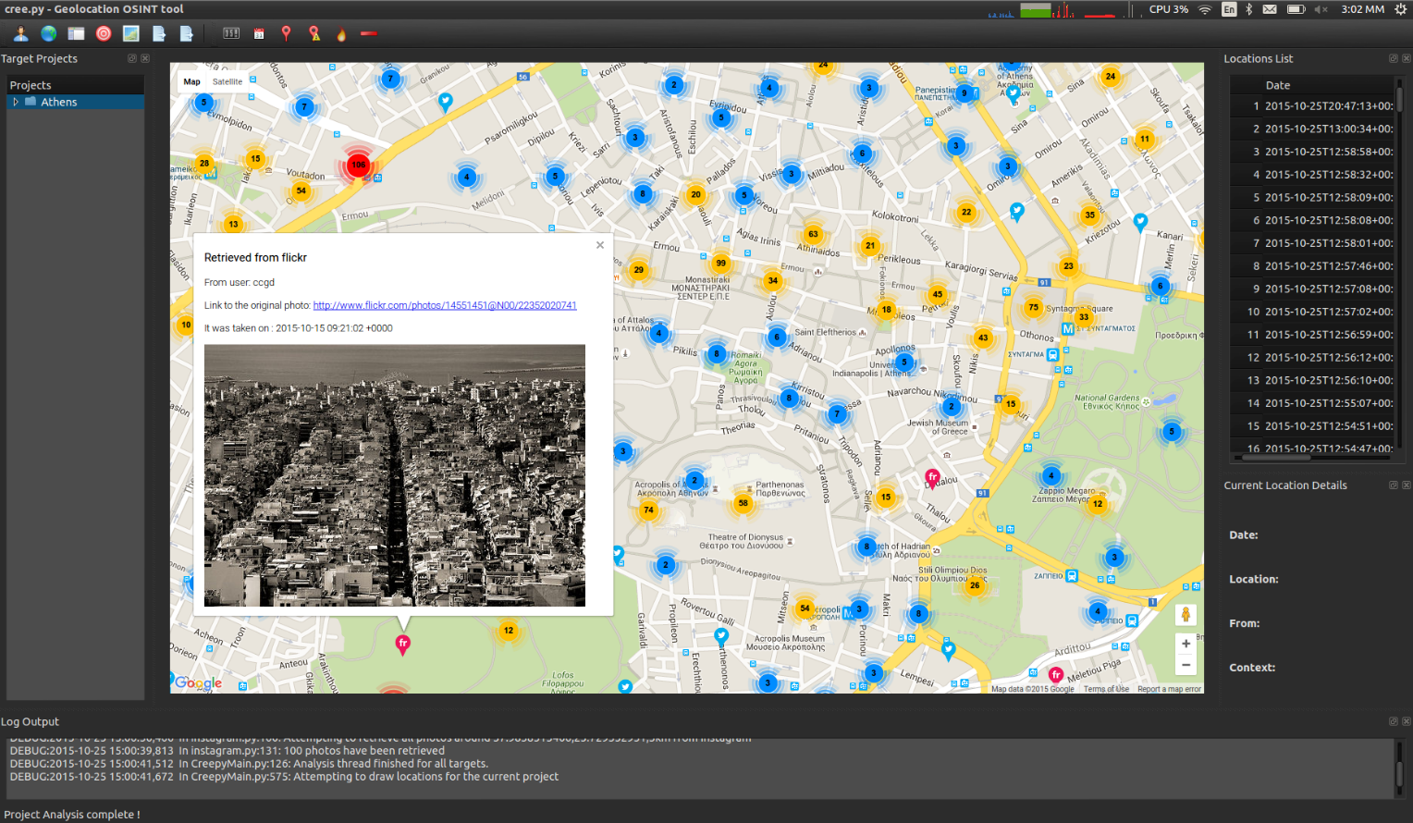
Recopilación de información
“Creepy”

Slide 37
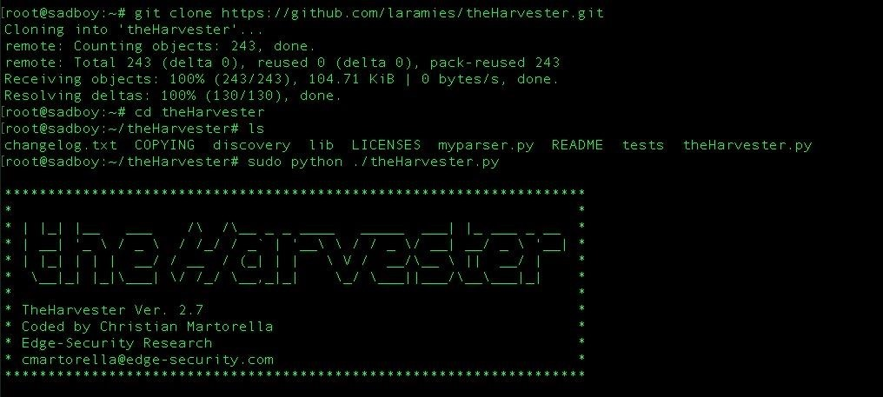
Recopilación de información
“stalkscan”
theharvester –d facebook.com –l 20 –b all
theharvester -d kali.org -l 500 -b google

Slide 38
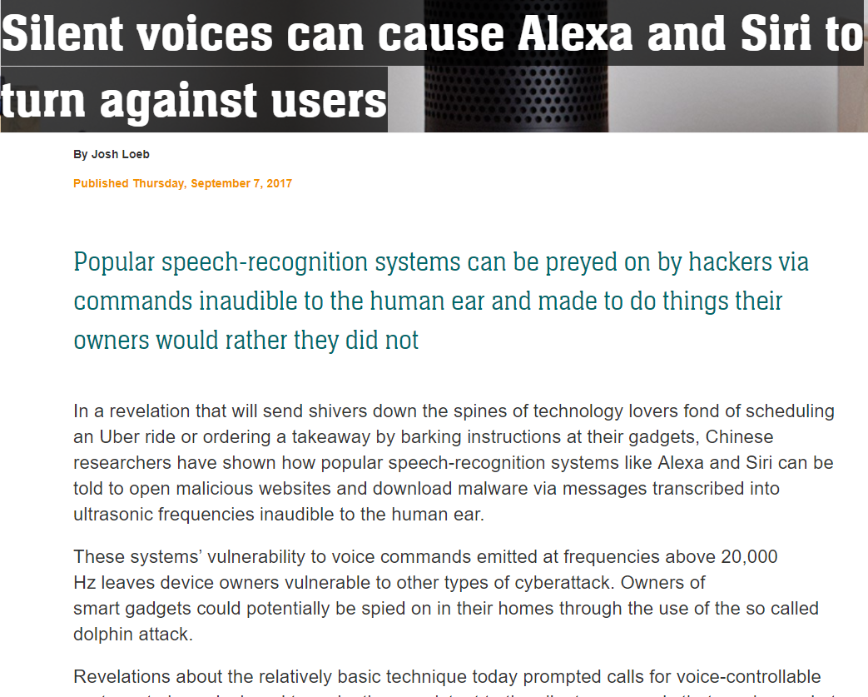
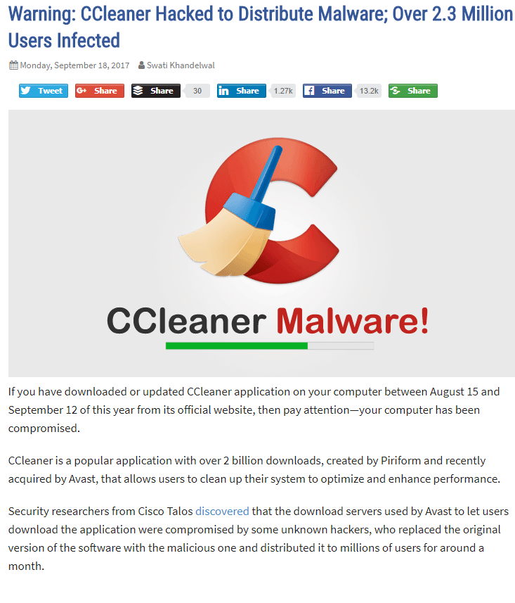

Noticias 2017

Slide 39




Slide 40


Slide 41
Kali linux
Debian distribution
Developed by Offensive Security
Version 2017.1
Site

Slide 42
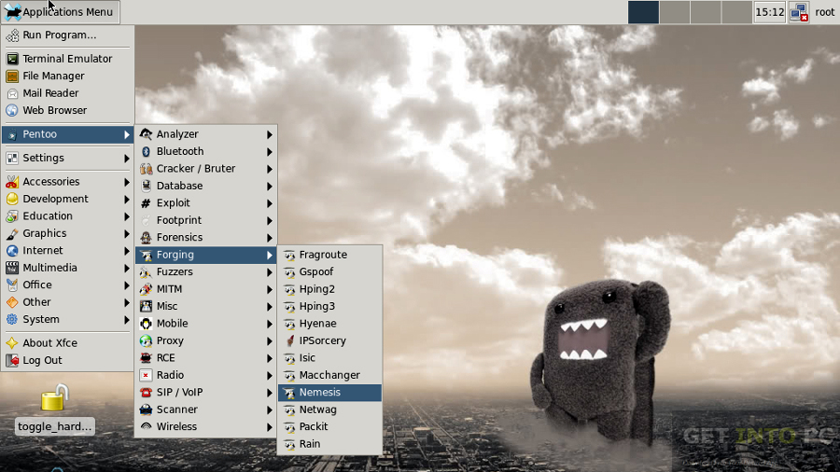
Pentoo
Linux distribution
Gentoo
Site
Other info

Slide 43
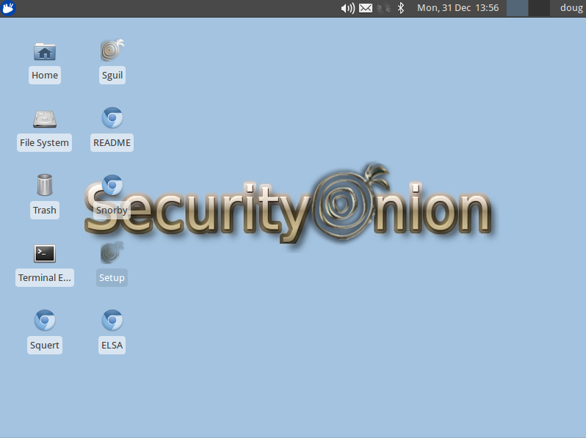
Security Onion
Linux distribution
Intrusion Detection
Network Security
Log management
Site

Slide 44
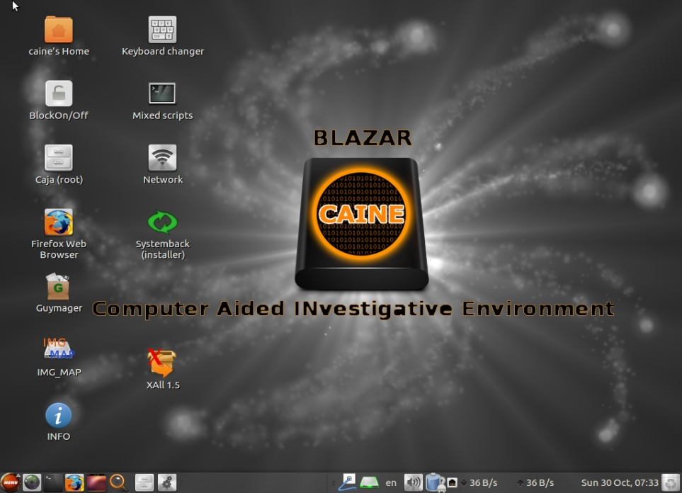
Caine
Linux distribution
Digital Forensics project
Site

Slide 45
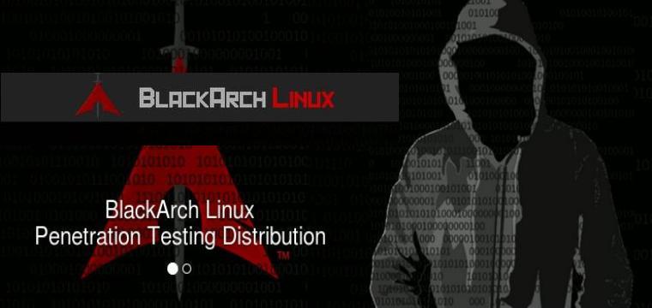
BlackArch
Linux distribution
Site

Slide 46
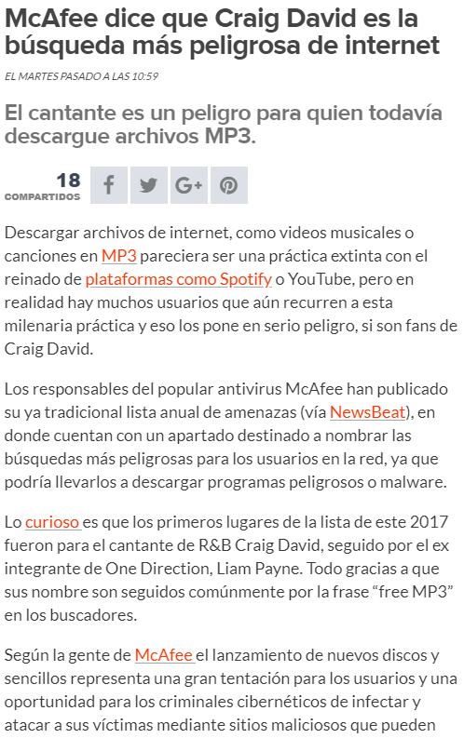
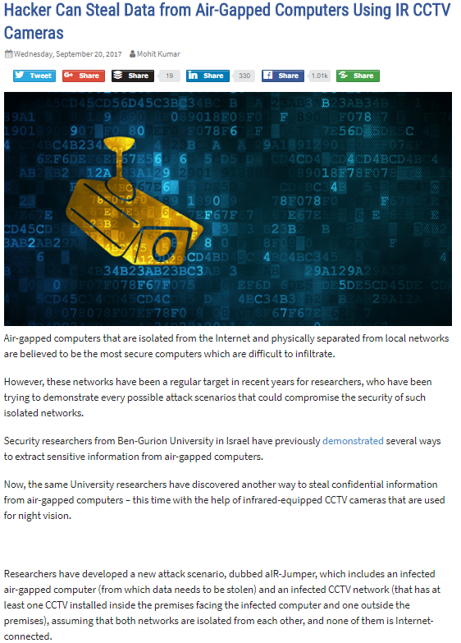
Noticias 2017

Slide 47

Recopilación de información
“Maltego”

Slide 48
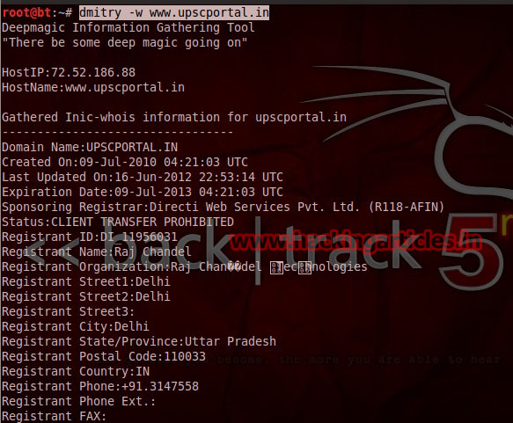
Recopilación de información
“DMITRY”
Contacto
Fecha de alta del dominio
Correo electrónico
Teléfono
Ubicación de la empresa
Puertos
¿whois?

Slide 49
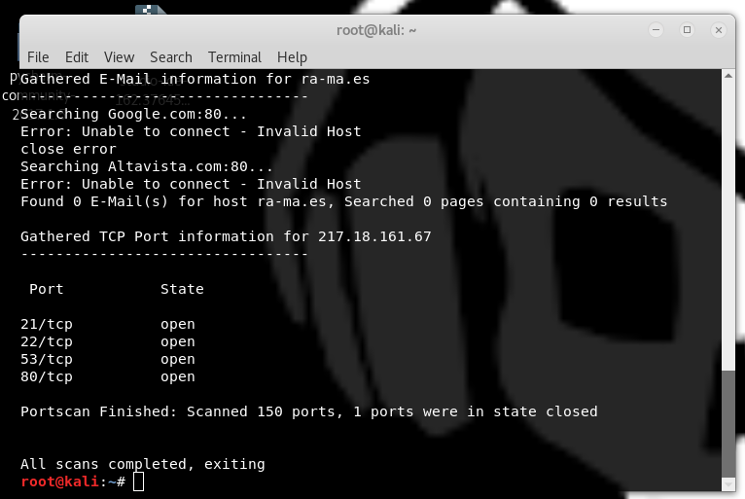
Recopilación de información
“DMITRY”
Contacto
Fecha de alta del dominio
Correo electrónico
Teléfono
Ubicación de la empresa
Puertos
¿whois?

Slide 50

Lockpicking
Hacking físico
Acceso a información
Actividades que no sean detectadas por los objetivos
Set
Manuales

Slide 51

Lockpicking

Slide 52
Técnicas de suplantación en la I.S
Técnicas
Suplantación Lógica
Suplantación física
Suplantación digital

Slide 53
Técnicas de suplantación en la I.S
Suplantación física
Psicología y PLN (programación neurolingüística)
Personificación

Slide 54
Técnicas de suplantación en la I.S
Suplantación física
“Personificación”
“Puede ser considerada como la más peligrosa y la más usada en la I.S”
Suplantar la identidad de una persona
statistics

Slide 55
Suplantación lógica
Técnicas de suplantación en la I.S
Se usan medios tecnológicos
Suplantación de SMS
Suplantación de GSM
Suplantación de direcciones IP
Etc

Slide 56
Suplantación lógica
Técnicas de suplantación en la I.S
Vishing
“Técnica de suplantación a través de Voz IP”
Técnica automatizada
Centralita IVR (Sistema de respuesta de voz interactiva) + ACD (Distribución de llamadas automáticas)

Slide 57
Ingeniería Social

Slide 58

Ingeniería Social
LINK

Slide 59
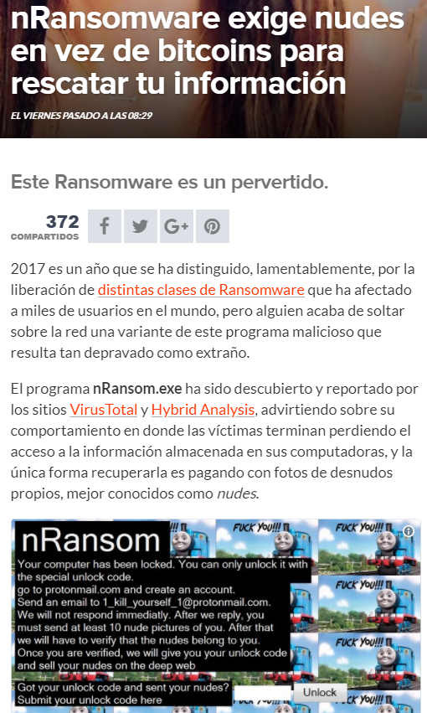
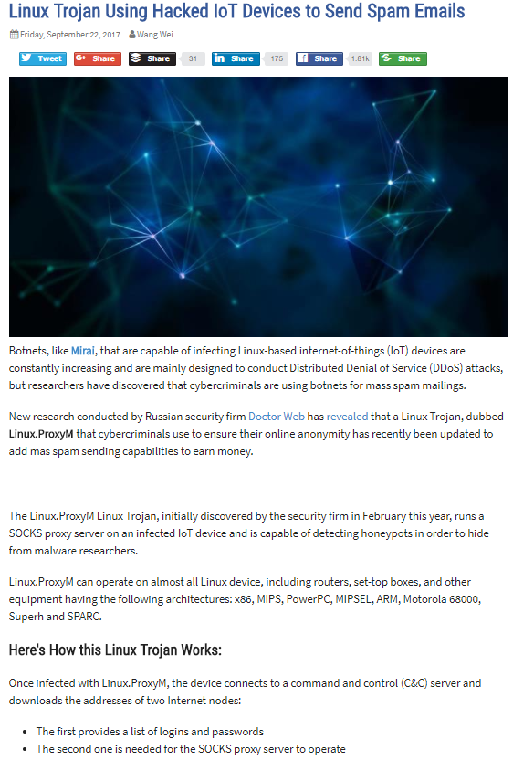
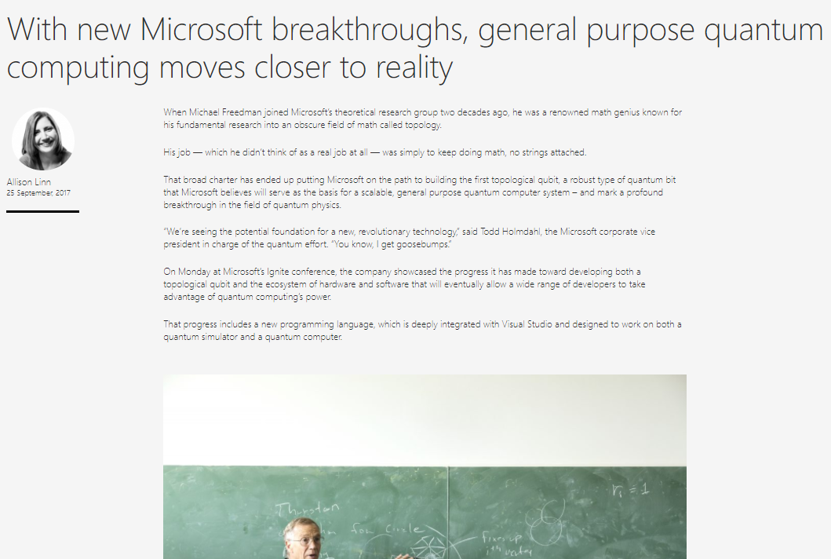
Noticias 2017

Slide 60
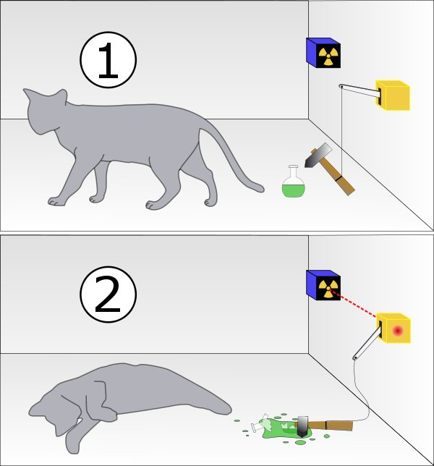
Noticias 2017
Gato de Schrödingere
https://youtu.be/z9ebtjvkFm8

Slide 61


Slide 62


Advertencia

Slide 63
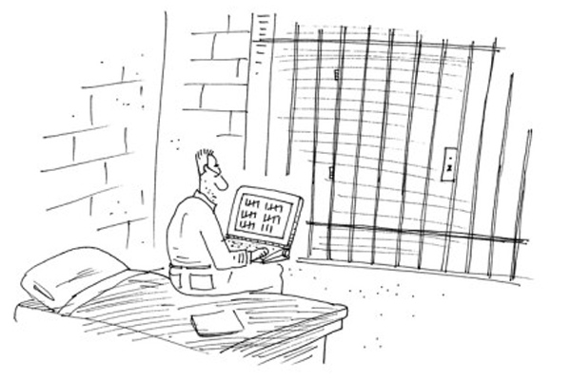
Advertencia

Slide 64
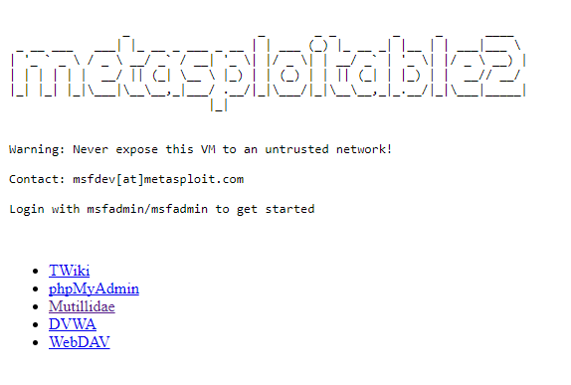

Advertencia

Slide 65
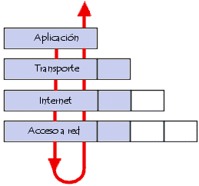
Suplantación lógica
Técnicas de suplantación en la I.S
IP Spoofing
Es una técnica que se aprovecha del protocolo TCP/IP

Slide 66
Suplantación lógica
Técnicas de suplantación en la I.S
IP Spoofing
Suplantar una IP con la finalidad de obtener acceso a otros
Se podría aplicar en un ataque en man in the middle

Slide 67
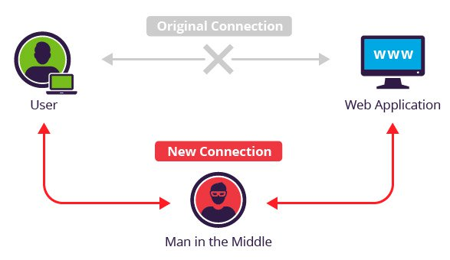
Suplantación lógica
Técnicas de suplantación en la I.S
IP Spoofing

Slide 68
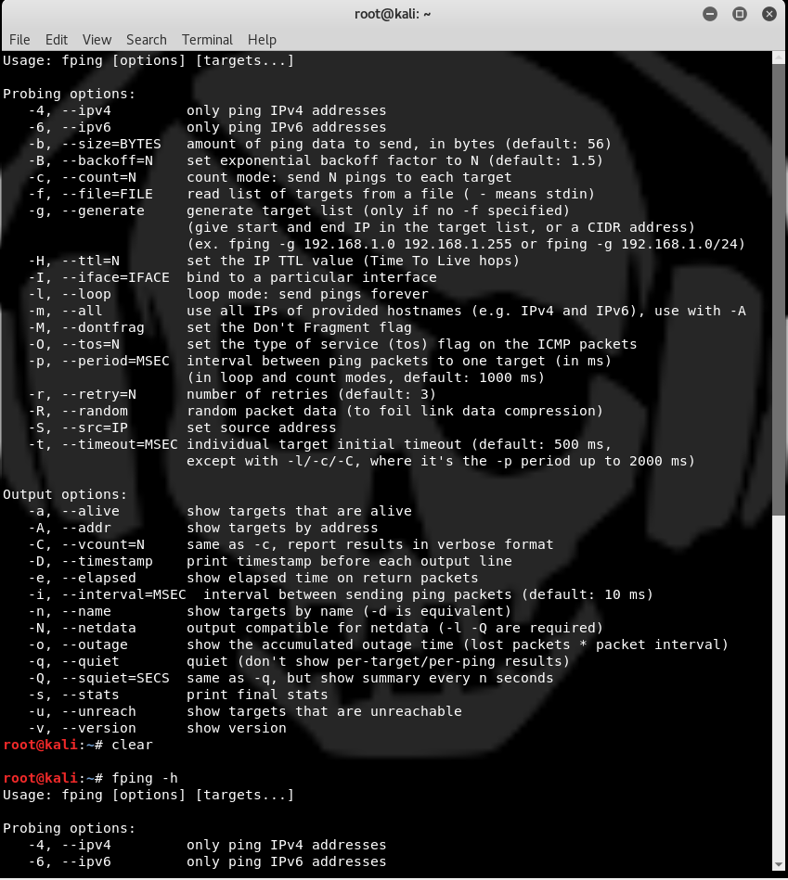
IP Spoofing
Sondeo de la red

Slide 69
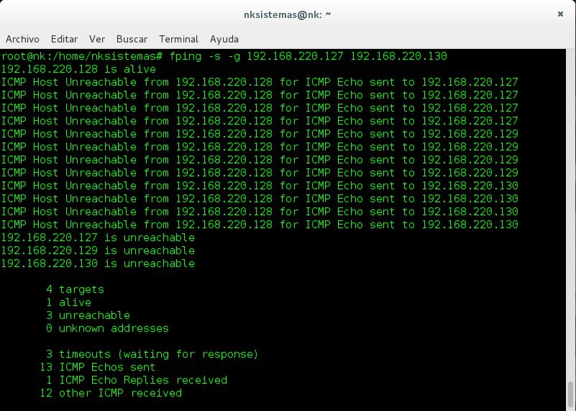
IP Spoofing
Sondeo de la red

Slide 70
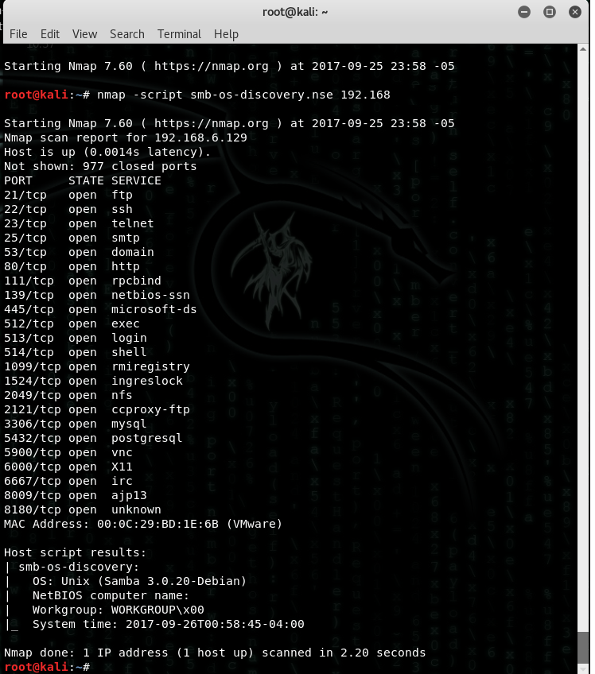
IP Spoofing
Sondeo de la red

Slide 71
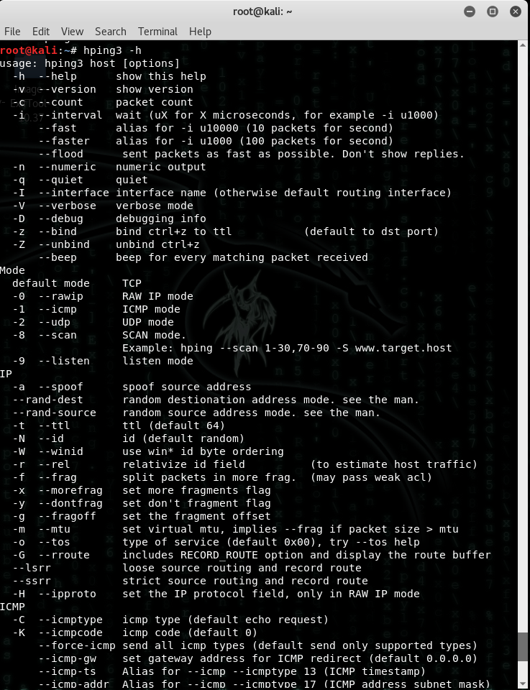
IP Spoofing
hping3
Suplantación de IP

Slide 72
IP Spoofing
hping3
Suplantación de IP
hping3 –l –a ip_victima ip_destino
hping3 –l –a 192.168.1.30 192.168.1.120

Slide 73
IP Spoofing
hping3
Suplantación de IP
hping3 –l –a ip_victima ip_destino
hping3 –l –a 192.168.1.30 192.168.1.120

Slide 74
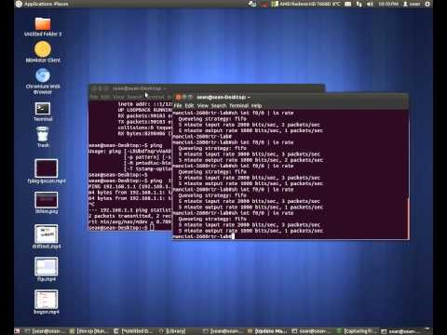

Slide 75
Suplantación lógica
Técnicas de suplantación en la I.S
Pharming
“Secuestrar los servidores DNS con el propósito de redirigir el tráfico de ciertas URL al equipo atacante”
Se podría decir que es un derivado del phishing, pero, es más potente

Slide 76
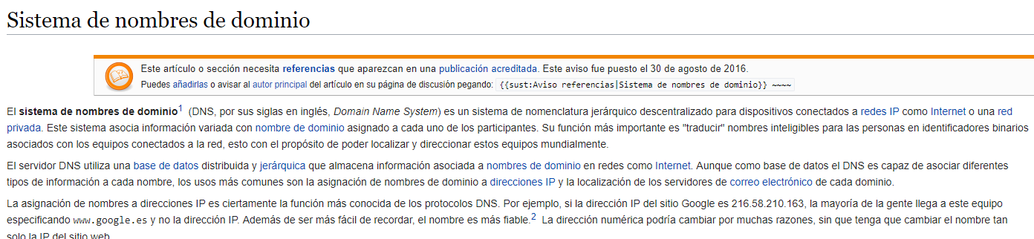

Slide 77
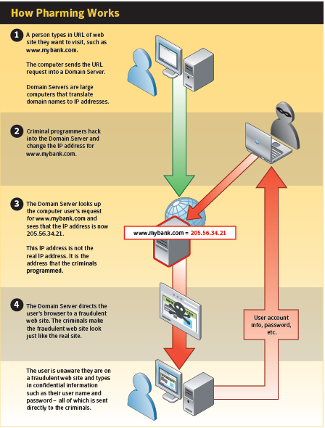

Slide 78
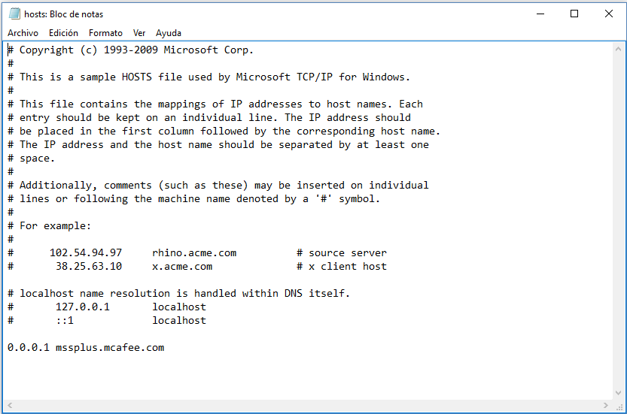
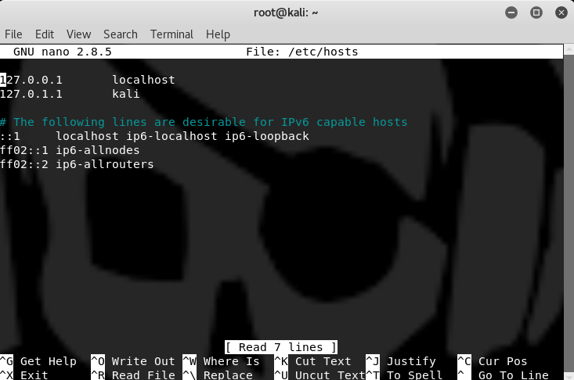
Pharming local
Windows 10
C:\Windows\System32\drivers\etc\hosts
Linux
/etc/hosts

Slide 79
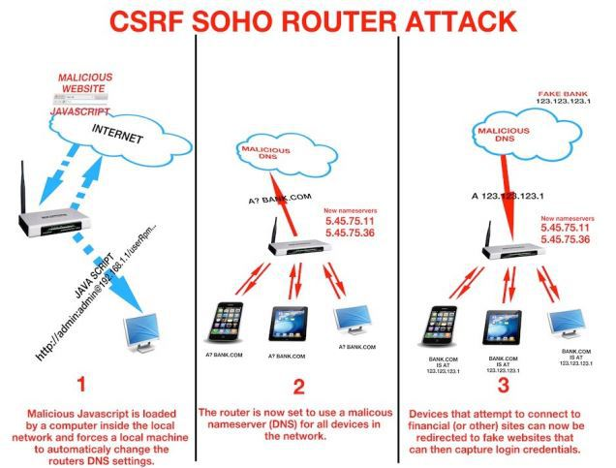
Técnicas de suplantación en la I.S
Suplantación lógica
Drive-by Pharming
“Es un ataque dirigido contra los servidores DNS de la víctima”

Slide 80
Técnicas de suplantación en la I.S
Suplantación lógica
Mail Spoofing
“Suplantar la identidad de un correo electrónico.”
Tiene como finalidad obtener información sensible o propagar malware mediante archivos adjuntos
SET - tool

Slide 81
Técnicas de suplantación en la I.S
Suplantación lógica
Phishing y spear phishing
Usualmente se utiliza con Mail Spoofing (spam) en la cual se invita al usuario a visitar una página maliciosa o a un sitio para obtener información sensible.

Slide 82
Técnicas de suplantación en la I.S
Suplantación lógica
Phishing y spear phishing
Revisar la URL de la página.
Revisar el código fuente HTML o JS.
Tener cuidado con las URL acortadas.

Slide 83
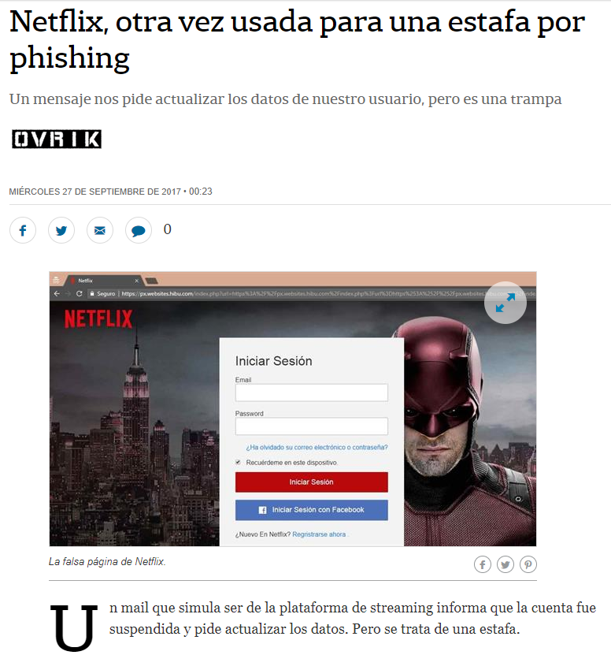

Slide 84
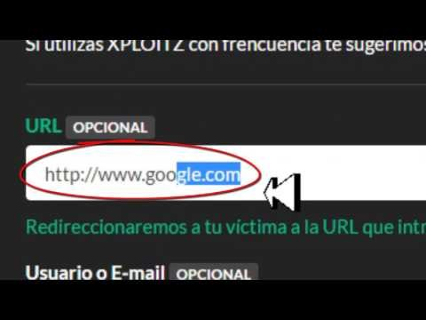

Slide 85
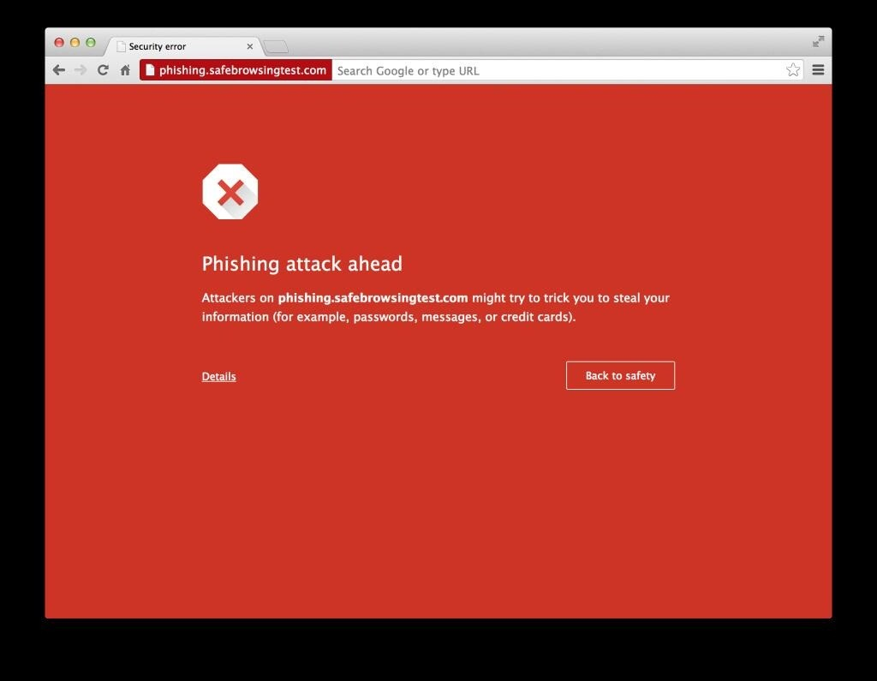
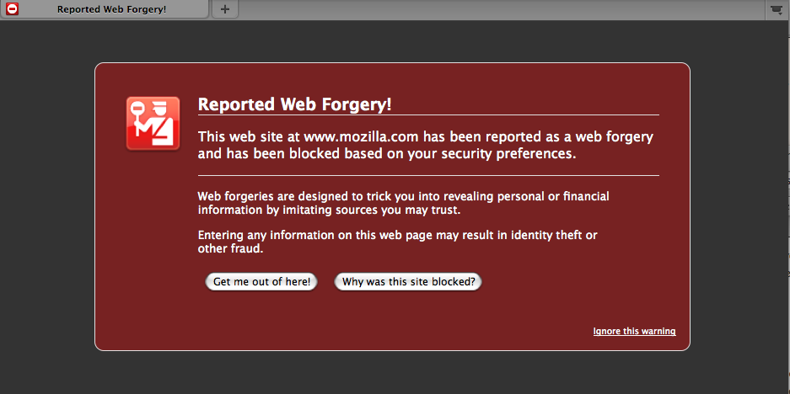
link

Slide 86



Noticias 2017
LINK

Slide 87
Técnicas de suplantación en la I.S
Suplantación lógica
Spear phishing
“Es un ataque de phishing más dirigido a un objetivo”; se realiza con la finalidad de obtener información sensible.

Slide 88


Slide 89
Técnicas de suplantación en la I.S
Suplantación lógica
ARP Spoofing + DNS Spoofing
ARP (Address Resolution Protocol), es un protocolo de red encargado de asociar la IP de un dispositivo con la MAC de su tarjeta de red.
DNS (Domain Name Server), es un protocolo que asocia las direcciones IP de los dispositivos con los nombre de dominio.

Slide 90
Técnicas de suplantación en la I.S
Suplantación lógica
ARP Spoofing
ARP (Address Resolution Protocol), es un protocolo de red encargado de asociar la IP de un dispositivo con la MAC de su tarjeta de red.
“ARP Spoofing es la técnica de suplantar las direcciones MAC asociadas a una IP dentro de las tablas ARP”

Slide 91

Técnicas de suplantación en la I.S
Suplantación lógica
DNS Spoofing
DNS (Domain Name Server), es un protocolo que asocia las direcciones IP de los dispositivos con los nombre de dominio.
“Es una técnica para suplantación de IP o de DNS.”

Slide 92
Recordemos
IP Spoofing
Sondeo de la red

Slide 93

Técnicas de suplantación en la I.S
Suplantación lógica
ARP Spoofing + DNS Spoofing
LINK

Slide 94
Técnicas de suplantación en la I.S
Suplantación digital
“Una identificación falsa, o de otra persona”, por ejemplo, una cuenta en Instagram.
Veracidad

Slide 95


Noticias 2017

Slide 96
Técnicas de suplantación en la I.S
Suplantación física + digital
RFID (Radio Frequency Identification).
Sistema de almacenamiento y recuperación de datos remoto.
Hay una conexión a corta distancia entre las tarjetas y el lector (5 a 10 cm).
CRYPTO1
Research about CRYPTO1

Slide 97


Slide 98

Lo necesario para clonar:
Un lector/grabador de tarjetas
Una tarjeta virgen
Una tarjeta original
Link

Slide 99


Slide 100


Slide 101


Slide 102


Slide 103


Noticias 2017

Slide 104
Psicología
Operaciones psicológicas (PSYOPS)
Psychological Operations (PSYOPS),“son operaciones psicológicas utilizadas como armas de manipulación de masas con fines militares”

Slide 105
Psicología
Operaciones psicológicas (PSYOPS)
Elicitación: recopilar información sin que el objetivo lo sospeche o sea consiente del valor de la información.
El ataque se realiza en cualquier escenario donde se realice una comunicación

Slide 106
Psicología
Operaciones psicológicas (PSYOPS)
La elicitación se apoya en la I.S, como por ejemplo:
A todos nos gusta parecer competentes o expertos en la materia
Hay que aprender a hacer las preguntas adecuadas en el momento oportuno.

Slide 107
Psicología
Operaciones psicológicas (PSYOPS)
La elicitación se apoya en la I.S, como por ejemplo:
Nos gusta ser útiles y ayudar a los demás
¿Aprovecharse de la inocencia de los otros?

Slide 108
Psicología
Operaciones psicológicas (PSYOPS)
La elicitación se apoya en la I.S, como por ejemplo:
Nos gusta ser útiles y ayudar a los demás
¿Aprovecharse de la inocencia de los otros?

Slide 109
Psicología
Operaciones psicológicas (PSYOPS)
Técnicas de elicitación:
Preguntas cerradas (si/no).
Preguntas abiertas.
“¿Qué puedes contarme sobre ti…?”
Preguntas neutras
Son buenas para dar un “descanso” al interrogatorio.

Slide 110
Psicología
Operaciones psicológicas (PSYOPS)
Técnicas de elicitación:
Preguntas dirigidas o condicionantes
“Se intenta llevar al interlocutor a nuestro terreno”.

Slide 111
Psicología
Operaciones psicológicas (PSYOPS)
La elicitación debe terminar de forma natural.
La relación entre la víctima y el I.S no es estático y se debe calcular.
Hunting: Mínima interacción con el objetivo
Farming: Se pretende mantener una relación a largo plazo con el fin de obtener más información o realizar un ataque.

Slide 112
Psicología
Operaciones psicológicas (PSYOPS)
Técnicas de persuasión y manipulación.
¿Siempre hay alguien que tiene algún poder sobre nosotros?
¿Qué intenta hacer un niño cuando hace pucheros a sus padres para conseguir un capricho u otro tipo de compensación?

Slide 113
Psicología
Operaciones psicológicas (PSYOPS)
Técnicas de persuasión y manipulación.
¿Siempre hay alguien que tiene algún poder sobre nosotros?
¿Qué intenta hacer un niño cuando hace pucheros a sus padres para conseguir un capricho u otro tipo de compensación?

Slide 114
Psicología
Operaciones psicológicas (PSYOPS)
Intervenir con medios hábiles y, a veces, arteros, en la política, en elmercado, en la información, etc., con distorsión de la verdad o la justicia, y alservicio de intereses particulares.
Manipulación: Intervenir con medios hábiles y, a veces, con distorsión de la verdad o la justicia, y al servicio de intereses particulares” (RAE).
No hay ética de por medio y usualmente se apela a las emociones y sentimientos de las victimas .

Slide 115
Psicología
Operaciones psicológicas (PSYOPS)
Manipulación
Intervenir con medios hábiles y, a veces, arteros, en la política, en elmercado, en la información, etc., con distorsión de la verdad o la justicia, y alservicio de intereses particulares.
Vulnerabilidades humanas:
La necesidad de ser adulados.
Los sentimientos de culpabilidad.
Los salvadores.
Uso del chivo expiatorio.
La manipulación a través del miedo y a la amenaza velada.

Slide 116
Psicología
Operaciones psicológicas (PSYOPS)
Manipulación
Intervenir con medios hábiles y, a veces, arteros, en la política, en elmercado, en la información, etc., con distorsión de la verdad o la justicia, y alservicio de intereses particulares.
Vulnerabilidades humanas:
“Rodríguez si no es capaz de asumir las tareas de facturación del nuevo cliente después de la información que le he dado, quizás deberemos plantearnos buscar ayuda en Martinez…, por el bien común del departamento”.

Slide 117
Psicología
Operaciones psicológicas (PSYOPS)
Manipulación
Intervenir con medios hábiles y, a veces, arteros, en la política, en elmercado, en la información, etc., con distorsión de la verdad o la justicia, y alservicio de intereses particulares.
Vulnerabilidades humanas:
Manipulación por deformación.
Creación de etiquetas perjudiciales a la imagen y autoestima.
La manipulación organizativa.
Jefe de planta (manipulado)…“Por cierto, ¿Rodríguez (víctima) no ha llegado todavía? Es que le he buscado para entregarle un presupuesto que ha solicitado un cliente de forma urgente y no sé dónde puede estar (simulando preocupación). En fin, volveré a intentarlo de nuevo mañana”.

Slide 118
Psicología
Operaciones psicológicas (PSYOPS)
Intervenir con medios hábiles y, a veces, arteros, en la política, en elmercado, en la información, etc., con distorsión de la verdad o la justicia, y alservicio de intereses particulares.
Persuasión, no tiene connotaciones negativas a diferencia de la manipulación. No se busca un beneficio para el atacante ni unilateral. Técnicas de persuasión según Robert Cialdini, autor del libro Influencia: la piscología de la persuasión.

Slide 119
Psicología
Operaciones psicológicas (PSYOPS)
Manipulación
Intervenir con medios hábiles y, a veces, arteros, en la política, en elmercado, en la información, etc., con distorsión de la verdad o la justicia, y alservicio de intereses particulares.
La reciprocidad. Ofrecer con la finalidad de recibir algo a cambio.
Coherencia y compromiso. Por ejemplo, las estrategias de marketing tipo try and buy.
Prueba social.
Simpatía. Influenciar a alguien a partir de las similitudes y apariencias.

Slide 120
Psicología
Operaciones psicológicas (PSYOPS)
Manipulación
Intervenir con medios hábiles y, a veces, arteros, en la política, en elmercado, en la información, etc., con distorsión de la verdad o la justicia, y alservicio de intereses particulares.
La reciprocidad. Ofrecer con la finalidad de recibir algo a cambio.
Coherencia y compromiso. Por ejemplo, las estrategias de marketing tipo try and buy.
Prueba social.
Simpatía. Influenciar a alguien a partir de las similitudes y apariencias.

Slide 121
Psicología
Operaciones psicológicas (PSYOPS)
Manipulación
Intervenir con medios hábiles y, a veces, arteros, en la política, en elmercado, en la información, etc., con distorsión de la verdad o la justicia, y alservicio de intereses particulares.
Autoridad.
Escasez.

Slide 122


Slide 123
Bibliografía
Ramos, Antonio., Barberto, C. Marugan, D., & Gonzáles I. hacking con ingeniería social técnicas para hackear humanos
Hadnagy, C. (2014). Unmasking the social engineer: The human element of security. John Wiley & Sons.

Slide 124


